Slide 1
Χειρουργική Νοσηλευτική Ι (Ε)
Ανοικτά Ακαδημαϊκά Μαθήματα στο ΤΕΙ Αθήνας
Ενότητα 13: Αναρρόφηση Βρογχικών Εκκρίσεων
Μ. Μπουζίκα, Χ. Τσίου, Β. Κουτσοπούλου
Τμήμα Νοσηλευτικής
Το περιεχόμενο του μαθήματος διατίθεται με άδεια Creative Commons εκτός και αν αναφέρεται διαφορετικά | Το έργο υλοποιείται στο πλαίσιο του Επιχειρησιακού Προγράμματος «Εκπαίδευση και Δια Βίου Μάθηση» και συγχρηματοδοτείται από την Ευρωπαϊκή Ένωση (Ευρωπαϊκό Κοινωνικό Ταμείο) και από εθνικούς πόρους.

Slide 2
Χειρουργική Νοσηλευτική Ι (Ε)
Γ’ Εξάμηνο
Τμήμα Νοσηλευτικής, ΤΕΙ Αθήνας 2013 Το Εργαστήριο Διδάσκεται Σε Ομάδες 20 Ατόμων Από Τους Εξής Καθηγητές:
Μ. Μπουζίκα, Χ. Τσίου, Β. Κουτσοπούλου, Ο. Γκοβίνα, Σ. Παρισσόπουλος, Θ. Στρουμπούκη, Γ. Τούλια, Θ. Κατσούλας

Slide 3
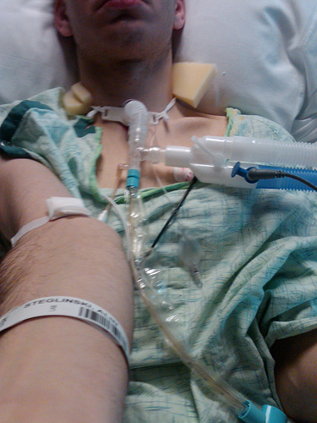
Αναρρόφηση ορισμός;
“My tracheostomy with suction line”, από Alin S Living with Autism διαθέσιμο με άδεια CC BY-NC-SA 2.0

Slide 4
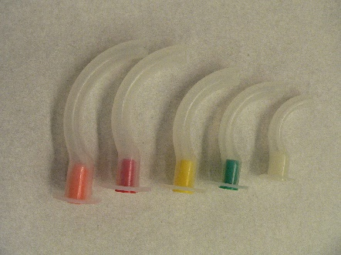
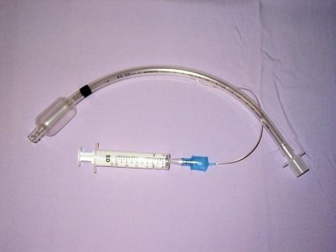
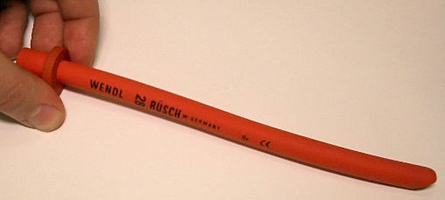
Γιατί και πώς…
Διατηρεί ανοικτό τον αεραγωγό και προάγει την ανταλλαγή των αερίων απομακρύνοντας τις εκκρίσεις από τον ασθενή που δεν μπορεί να βήξει επαρκώς. Εκτιμούμε την ανάγκη του ασθενή για αναρρόφηση
Βήχας (π.χ μετεγχειρητική περίοδο)
Ακουστές και θορυβώδεις εκκρίσεις
Τρίζοντες ήχοι ή συριγμός
Αυξημένος καρδιακός ή αναπνευστικός ρυθμός
Εκκρίσεις στον τεχνητό αεραγωγό
Γίνεται (συνήθως) μέσω τεχνητού αεραγωγού
Μέσω μύτης – με ή χωρίς ρινοφαρυγγικό αεραγωγό
Μέσω στόματος – με στοματοφαρυγγικό αεραγωγού
Μέσω ενδοτραχειακού σωλήνα ή τραχειοσωλήνα
“Canule de Goedel 2”, από Rama διαθέσιμο με άδεια CC BY-SA 2.0 FR
“Sondeintubation”, από Bigomar2 διαθέσιμο με άδεια CC BY-SA 3.0
“Wendltubus”, από PhilippN διαθέσιμο με άδεια CC BY-SA 3.0

Slide 5
Ρινοφαρυγγικός αεραγωγός
“Wendltubus”, από PhilippN διαθέσιμο με άδεια CC BY-SA 3.0

Slide 6
Ενδοτράχειος σωλήνας
“Endotracheal tube colored”, από PhilippN διαθέσιμο ως κοινό κτήμα.
Μπαλονάκι μεγάλου όγκου, χαμηλής πίεσης
Στόμιο εκκένωσης
Άκρο Hooded Murphy
Βαλβίδα φουσκώματος δακτυλίου
Αυλός αναρρόφησης
“Sondeintubation”, από Bigomar2 διαθέσιμο με άδεια CC BY-SA 3.0

Slide 7
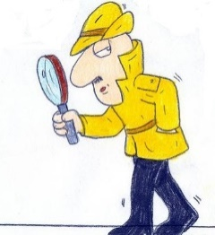
Πριν αναρροφήσω…
“Inspector Gadget's Mentor”, από Jose-Ramiro
διαθέσιμο με άδεια CC BY-NC-SA 3.0
Προετοιμασία νοσηλευτή (γάντια, μάσκα, προστατευτικά γυαλιά).
Προετοιμασία ασθενή (εκτίμηση ζωτικών σημείων, παλμικής οξυμετρίας, ανάγκες ασθενή σε Ο2, ακρόαση, θέση στο κρεβάτι, ενημέρωση…).
Προετοιμασία περιβάλλοντος.
Ελέγχω το σύστημα αναρρόφησης, μέγιστη πίεση 13,5-20 kPa ή 100-150 mmHg !!!!.
Επιλογή καθετήρα
ΑΝΟΙΚΤΟ Ή ΚΛΕΙΣΤΟ ΣΥΣΤΗΜΑ .
Μέγεθος του καθετήρα =(εσωτερική διάμετρος του σωλήνα - 2) x 2.
Παραδείγματα:
8 χιλιοστά εσωτερική διάμετρο, (8 - 2) x 2 = 12. Επιλέξτε μέγεθος 12 καθετήρα.
9 χιλιοστά εσωτερική διάμετρο, (9 - 2) x 2 = 14. Επιλέξτε μέγεθος 14 καθετήρα.

Slide 8
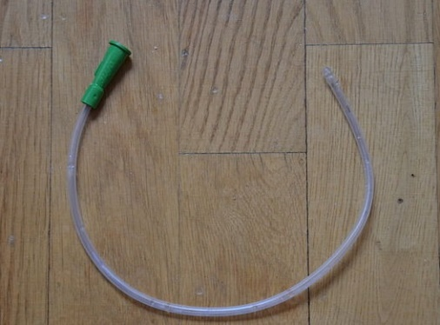
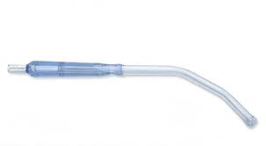
Καθετήρες αναρρόφησης
Οι καθετήρες αναρρόφησης είναι κατασκευασμένοι από ελαστικό, εύκαμπτο υλικό που συνήθως δεν προκαλεί τραυματισμό στον ασθενή.
Το μέγεθός τους ποικίλλει από 8 μέχρι 18 Ch. Τα μεγέθη 8 και 10 Ch χρησιμοποιούνται κυρίως σε παιδιά, ενώ τα μεγαλύτερα μεγέθη σε ενήλικες.
Στο ένα άκρο φέρουν ανοίγματα, κυκλικά ή σε διαφορετικά ύψη, για να αναρροφώνται οι εκκρίσεις, ενώ στο άλλο δύο οπές. Στη μία εφαρμόζει το δάκτυλο του ατόμου που πραγματοποιεί την αναρρόφηση, όταν μετακινεί τον καθετήρα έξω από την τραχεία, με σκοπό να αναρροφήσει τις εκκρίσεις και στη δεύτερη, ο σωλήνας αναρρόφησης που συνδέει τον καθετήρα με τη συσκευή αναρρόφησης.
“Urinary catheter”, από Boberger διαθέσιμο με άδεια CC BY-NC-SA 3.0
“Yankauer Suction Wand”, από Vampgirl444 διαθέσιμο με άδεια CC BY-NC-SA 2.0

Slide 9
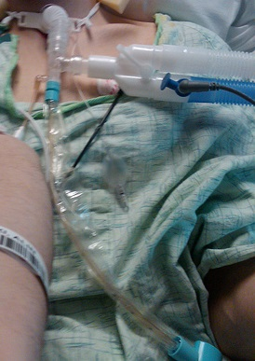
Κλειστό σύστημα αναρρόφησης
Αντί για τους απλούς καθετήρες αναρρόφησης μπορεί να χρησιμοποιηθεί κλειστό κύκλωμα αναρρόφησης. Το πλεονέκτημά του είναι ότι υπάρχει μικρότερη πιθανότητα δημιουργία μόλυνσης.
Αλλάζονται κάθε 24 ή 72 ώρες.
“My tracheostomy with suction line”, από Alin S Living with Autism διαθέσιμο με άδεια CC BY-NC-SA 2.0

Slide 10
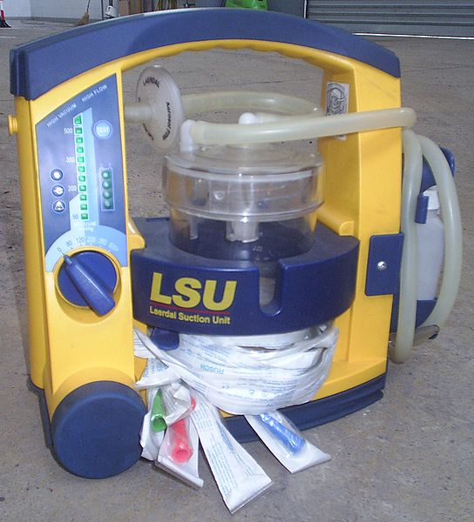
Συσκευή αναρρόφησης
Η συσκευή αναρρόφησης μπορεί να είναι μόνιμη ή φορητή, με σάκους συλλογής εκκρίσεων μίας ή πολλαπλών χρήσεων. Στους σάκους μίας χρήσεως τοποθετείται μικρή ποσότητα απεσταγμένου νερού. Οι συσκευές αναρρόφησης φέρουν μετρητή (μανόμετρο) που δείχνει την αρνητική πίεση που ασκείται.
“Aspiratore”, από DoppioM διαθέσιμο με άδεια CC BY-SA 3.0

Slide 11
Τραχειοστομία - Αναρρόφηση
Σενάριο: Ο ασθενής έχει τραχειοσωλήνα μονού ή διπλού αυλού. Χορήγηση οξυγόνου μέσω τραχειακής μάσκας
Φορητή αναρρόφηση & σωλήνας αναρρόφησης,
Δίσκος νοσηλείας,
Γάντια καθαρά, διαφανές αποστειρωμένο γάντι,
Μάσκα, προστατευτικά γυαλιά ματιών, πλαστική ποδιά,
Φιάλη με αποστειρωμένο νερό WFI,
Καθετήρας αναρρόφησης κατάλληλου μεγέθους,
Συνδετικό «ψαράκι» (εξαρτάται από τον τύπο του καθετήρα αναρρόφησης),
Σάκος απόρριψης αντικειμένων,
Παλμικό οξύμετρο, στηθοσκόπιο.

Slide 12
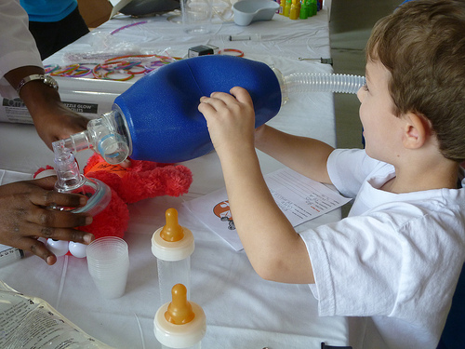
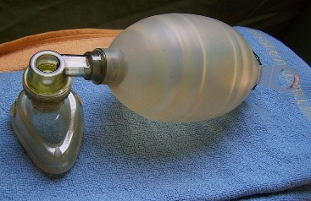
Μάσκα Αmbu
“Bag Valve Mask (AMBU - bag)”, από Hospital διαθέσιμο με άδεια CC BY-SA 3.0
“Caleb introduced to the ambu bag”, από David Malouf διαθέσιμο με άδεια CC BY-NC 2.0

Slide 13
Διαδικασία αναρρόφησης βρογχικών εκκρίσεων
Παρακολουθείστε το παρακάτω βίντεο:
Tracheostomy Suctioning

Slide 14
Τι να θυμάστε…
Εφαρμόζουμε καθαρά γάντια και μάλιστα δύο γάντια στο χέρι που θα χειριστεί τον καθετήρα αναρρόφησης
Ακολουθήστε την τακτική του ιδρύματος - Η παρέμβαση είναι άσηπτη
Ο καθετήρας αναρρόφησης χρησιμοποιείται μόνο μια φορά
Εφαρμόζουμε την αναρρόφηση μόνο κατά την απομάκρυνση του καθετήρα
Δεν συνιστάται η ενστάλαξη του φυσιολογικού ορού!
Ο σωλήνας αναρρόφησης αλλάζεται κάθε 24 ώρες. Επικολλάτε ετικέτα με ημ/νια και ώρα πρώτης χρήσης
Ο σάκος (δεξαμενή) συλλογή υγρών αλλάζεται όταν έχει γεμίσει στα 2/3.

Slide 15
Επιπλοκές αναρρόφησης
Υποξία,
Καρδιακές αρρυθμίες,
Βραδυκαρδία < 45,
Ασυστολία (ποιο νεύρο ευθύνεται;).
Τραυματισμός του βλεννογόνου / μαλακών μορίων,
Λοίμωξη,
Αύξηση ενδοκράνιας πίεσης.

Slide 16
Προληπτικά μέτρα
Υπεροξυγόνωση πριν την αναρρόφηση,
Καλή τεχνική,
Σωστή διάρκεια της διαδικασίας,
Χρήση σωστού καθετήρα,
Κατάλληλη αρνητική πίεση,
Σωστή συχνότητα.

Slide 17
Ανοικτή μέθοδος βρογχοαναρρόφησης σε ασθενή με ενδοτραχειακό σωλήνα (1 από 4)
Εκτίμηση κλινικής εικόνας του ασθενή: ορατές εκκρίσεις. Ακρόαση, ανησυχία. Μη αποτελεσματικός βήχας. Αναπνοή (βάθος, ρυθμός, συχνότητα). Κυάνωση.
Εκτίμηση αρτηριακής πίεσης. Σφύξεων. ΗΚΓ και του κορεσμού της αιμοσφαιρίνης. ΕΚΠ. Ηχητική ειδοποίηση αναπνευστήρα.
Ενημέρωση του ασθενή για τη διαδικασία λαο επιλογή σωστής θέσης για την αναρρόφηση (30° - 40°).
Υπεροξυγόνωση του ασθενή με 100% O₂ πριν την αναρρόφηση: α. του αναπνευστήρα. β. αύξηση παροχής O₂.
Πλύσιμο χεριών με αντιμικροβιακό σαπούνι και νερό ή αντισηπτικό υγρό για δέρμα και χέρια.

Slide 18
Ανοικτή μέθοδος βρογχοαναρρόφησης σε ασθενή με ενδοτραχειακό σωλήνα (2 από 4)
Συγκέντρωση εξοπλισμού έλεγχος λειτουργίας του μηχανήματος αναρρόφησης και ρύθμιση κατάλληλης αρνητικής πίεσης (60-150 mmHg)
Χρήση προστατευτικού εξοπλισμού (πλαστικής ποδιάς και μάσκας με / ή γυαλιά προστασίας ματιών)
Προετοιμασία υλικών για την αναρρόφηση
Επιλογή καθετήρα κατάλληλης διαμέτρου. Προτεινόμενος τρόπος επιλογής: No ET 7 (7-2)*2=10 (μέγεθος καθετήρα)
Άνοιγμα και προσαρμογή καθετήρα στην υποδοχή του σωλήνα αναρρόφησης.
Έλεγχος αποσύνδεσης κυκλώματος αναπνευστήρα και πληρότητας του cuff ενδοτραχείου.

Slide 19
Ανοικτή μέθοδος βρογχοαναρρόφησης σε ασθενή με ενδοτραχειακό σωλήνα (3 από 4)
Εφαρμογή διαδικασίας αναρρόφησης.
Χρήση αποστειρωμένου γαντιού στο χέρι που κρατάει τον καθετήρα του καθαρού γαντιού μιας χρήσης για το άλλο χέρι.
Εισαγωγή του καθετήρα στον ενδοτράχειο, χωρίς αναρρόφηση, μέχρι να υπάρξει αντίσταση ή να βήξει ο ασθενής και έλξη του καθετήρα 1-2 εκατοστά. Έναρξη αναρρόφησης χωρίς περιστροφικές κινήσεις. Η διάρκεια αναρρόφησης δεν πρέπει να υπερβαίνει τα 10-15 δευτερόλεπτα.
Εκτίμηση της κλινικής εικόνας του ασθενή κατά τη διάρκεια της αναρρόφησης.
Σύνδεση του ασθενούς με τον αναπνευστήρα και υπεροξυγόνωση.
Απόρριψη των χρησιμοποιημένων υλικών αναρρόφησης στα μολυσματικά απορρίμματα.
Ξέπλυμα του σωλήνα αναρρόφησης με αποστειρωμένο διάλυμα WFI.

Slide 20
Ανοικτή μέθοδος βρογχοαναρρόφησης σε ασθενή με ενδοτραχειακό σωλήνα (4 από 4)
Επανεκτέλεση για μία ακόμη φορά των βημάτων 8 και 9 χρησιμοποιώντας καινούρια γάντια και καθετήρα, μέχρι να ελευθερωθεί ο αεραγωγός.
ΝΑΙ
Επανάληψη της βρογχοαναρρόφησης.
ΟΧΙ
Επανεκτίμηση του ασθενή: κλινική εικόνα και κλινικοί παράμετροι (βήμα 1 και 2).
Πλύσιμο χεριών.
Ομάδα Ανάπτυξης Κλινικών Κατευθυντήριων Οδηγιών, Τομέας Επείγουσας και Εντατικής Νοσηλευτικής ΕΣΝΕ, 5/11/2006

Slide 21
Βέλτιστη πρακτική για αναρρόφηση του τεχνητού αεραγωγού (1 από 3)
Εκτίμηση της ανάγκης αναρρόφησης (μη αναγκαία αναρρόφηση προκαλεί βλάβη του βλεννογόνου, αιμορραγία και βρογχοσπασμό).
Πλύσιμο χεριών. Χρήση προστατευτικών για τα μάτια. Λήψη συνήθων προστατευτικών μέτρων.
Εξήγηση στον ασθενή ότι αισθήσεις όπως διακοπή της αναπνοής και βήχας είναι αναμενόμενες, αλλά κάθε δυσανεξία θα είναι μικρή σε διάρκεια.
Έλεγχος της πηγής αναρρόφησης. Απόφραξη της πηγής αναρρόφησης και ρύθμιση της πίεσης από το πληκτρολόγιο μεταξύ 80 και 120 mmHg για αποφυγή υποξαιμίας και τραυματισμού του βλεννογόνου.

Slide 22
Βέλτιστη πρακτική για αναρρόφηση του τεχνητού αεραγωγού (2 από 3)
Δημιουργία άσηπτου πεδίου.
Προοξυγόνωση του ασθενούς με 100% οξυγόνο για 30sec μέχρι 3min (τουλάχιστον τρεις υπερδιατάσεις) για αποφυγή υποξαιμίας. Συγχρονισμός των υπερδιατάσεων με την εισπνοή.
Γρήγορη εισαγωγή του καθετήρα αναρρόφησης μέχρι την εμφάνιση αντίστασης. Όχι αναρρόφηση στη διάρκεια της εισαγωγής.
Αφαίρεση του καθετήρα κατά 1-2cm και έναρξη αναρρόφησης. Χρήση διαλείπουσας και κυκλικής κίνησης του καθετήρα κατά την απομάκρυνση. Ποτέ η αναρρόφηση δεν διαρκεί πάνω από 10 – 15 sec.

Slide 23
Βέλτιστη πρακτική για αναρρόφηση του τεχνητού αεραγωγού (3 από 3)
Υπεροξυγόνωση για 1 – 5 min ή μέχρι η βασική γραμμή του καρδιακού ρυθμού και ο κορεσμός του ασθενούς να είναι εντός των φυσιολογικών ορίων.
Επανάληψη, όπως χρειάζεται, μέχρι τρις ολοκληρωμένες αναρροφήσεις.
Αναρρόφηση του στόματος, όπως απαιτείται, και παροχή στοματικής φροντίδας.
Καταγραφή των εκκρίσεων και των αντιδράσεων του ασθενούς.

Slide 24
Βιβλιογραφία
Woodrow P (2002) Managing patients with a tracheostomy in acute care. Nursing Standard 16(44) 39-46.
Moore T (2003). Suctioning techniques for the removal of respiratory secretions. Nursing Standard, 18(9), 47–53
Παθολογική-Χειρουργική Νοσηλευτική, Donna D. Ignatavicius, M. Linda Workman - Επιμέλεια: Ασπασία Βασιλειάδου

Slide 25
Τέλος Ενότητας

Slide 26
Σημειώματα

Slide 27
Σημείωμα Αναφοράς
Copyright Τεχνολογικό Εκπαιδευτικό Ίδρυμα Αθήνας, Μερόπη Μπούζικα 2014. Μερόπη Μπούζικα. «Χειρουργική Νοσηλευτική Ι (Ε). Ενότητα 13: Αναρρόφηση βρογχικών εκκρίσεων». Έκδοση: 1.0. Αθήνα 2014. Διαθέσιμο από τη δικτυακή διεύθυνση: ocp.teiath.gr.

Slide 28
Σημείωμα Αδειοδότησης
Το παρόν υλικό διατίθεται με τους όρους της άδειας χρήσης Creative Commons Αναφορά, Μη Εμπορική Χρήση Παρόμοια Διανομή 4.0 [1] ή μεταγενέστερη, Διεθνής Έκδοση. Εξαιρούνται τα αυτοτελή έργα τρίτων π.χ. φωτογραφίες, διαγράμματα κ.λ.π., τα οποία εμπεριέχονται σε αυτό. Οι όροι χρήσης των έργων τρίτων επεξηγούνται στη διαφάνεια «Επεξήγηση όρων χρήσης έργων τρίτων».
Τα έργα για τα οποία έχει ζητηθεί άδεια αναφέρονται στο «Σημείωμα Χρήσης Έργων Τρίτων».
[1] http://creativecommons.org/licenses/by-nc-sa/4.0/
Ως Μη Εμπορική ορίζεται η χρήση:
που δεν περιλαμβάνει άμεσο ή έμμεσο οικονομικό όφελος από την χρήση του έργου, για το διανομέα του έργου και αδειοδόχο
που δεν περιλαμβάνει οικονομική συναλλαγή ως προϋπόθεση για τη χρήση ή πρόσβαση στο έργο
που δεν προσπορίζει στο διανομέα του έργου και αδειοδόχο έμμεσο οικονομικό όφελος (π.χ. διαφημίσεις) από την προβολή του έργου σε διαδικτυακό τόπο
Ο δικαιούχος μπορεί να παρέχει στον αδειοδόχο ξεχωριστή άδεια να χρησιμοποιεί το έργο για εμπορική χρήση, εφόσον αυτό του ζητηθεί.

Slide 29
Επεξήγηση όρων χρήσης έργων τρίτων
©
Δεν επιτρέπεται η επαναχρησιμοποίηση του έργου, παρά μόνο εάν ζητηθεί εκ νέου άδεια από το δημιουργό.
διαθέσιμο με άδεια CC-BY
Επιτρέπεται η επαναχρησιμοποίηση του έργου και η δημιουργία παραγώγων αυτού με απλή αναφορά του δημιουργού.
διαθέσιμο με άδεια CC-BY-SA
Επιτρέπεται η επαναχρησιμοποίηση του έργου με αναφορά του δημιουργού, και διάθεση του έργου ή του παράγωγου αυτού με την ίδια άδεια.
διαθέσιμο με άδεια CC-BY-ND
Επιτρέπεται η επαναχρησιμοποίηση του έργου με αναφορά του δημιουργού.
Δεν επιτρέπεται η δημιουργία παραγώγων του έργου.
διαθέσιμο με άδεια CC-BY-NC
Επιτρέπεται η επαναχρησιμοποίηση του έργου με αναφορά του δημιουργού.
Δεν επιτρέπεται η εμπορική χρήση του έργου.
διαθέσιμο με άδεια CC-BY-NC-SA
Επιτρέπεται η επαναχρησιμοποίηση του έργου με αναφορά του δημιουργού
και διάθεση του έργου ή του παράγωγου αυτού με την ίδια άδεια.
Δεν επιτρέπεται η εμπορική χρήση του έργου.
διαθέσιμο με άδεια CC-BY-NC-ND
Επιτρέπεται η επαναχρησιμοποίηση του έργου με αναφορά του δημιουργού.
Δεν επιτρέπεται η εμπορική χρήση του έργου και η δημιουργία παραγώγων του.
διαθέσιμο με άδεια
CC0 Public Domain
Επιτρέπεται η επαναχρησιμοποίηση του έργου, η δημιουργία παραγώγων αυτού και η εμπορική του χρήση, χωρίς αναφορά του δημιουργού.
διαθέσιμο ως κοινό κτήμα
Επιτρέπεται η επαναχρησιμοποίηση του έργου, η δημιουργία παραγώγων αυτού και η εμπορική του χρήση, χωρίς αναφορά του δημιουργού.
χωρίς σήμανση
Συνήθως δεν επιτρέπεται η επαναχρησιμοποίηση του έργου.

Slide 30
Διατήρηση Σημειωμάτων
Οποιαδήποτε αναπαραγωγή ή διασκευή του υλικού θα πρέπει να συμπεριλαμβάνει:
το Σημείωμα Αναφοράς
το Σημείωμα Αδειοδότησης
τη δήλωση Διατήρησης Σημειωμάτων
μαζί με τους συνοδευόμενους υπερσυνδέσμους.

Slide 31
Χρηματοδότηση
Το παρόν εκπαιδευτικό υλικό έχει αναπτυχθεί στo πλαίσιo του εκπαιδευτικού έργου του διδάσκοντα.
Το έργο «Ανοικτά Ακαδημαϊκά Μαθήματα στο ΤΕΙ Αθήνας» έχει χρηματοδοτήσει μόνο την αναδιαμόρφωση του εκπαιδευτικού υλικού.
Το έργο υλοποιείται στο πλαίσιο του Επιχειρησιακού Προγράμματος «Εκπαίδευση και Δια Βίου Μάθηση» και συγχρηματοδοτείται από την Ευρωπαϊκή Ένωση (Ευρωπαϊκό Κοινωνικό Ταμείο) και από εθνικούς πόρους.

